Slide 1
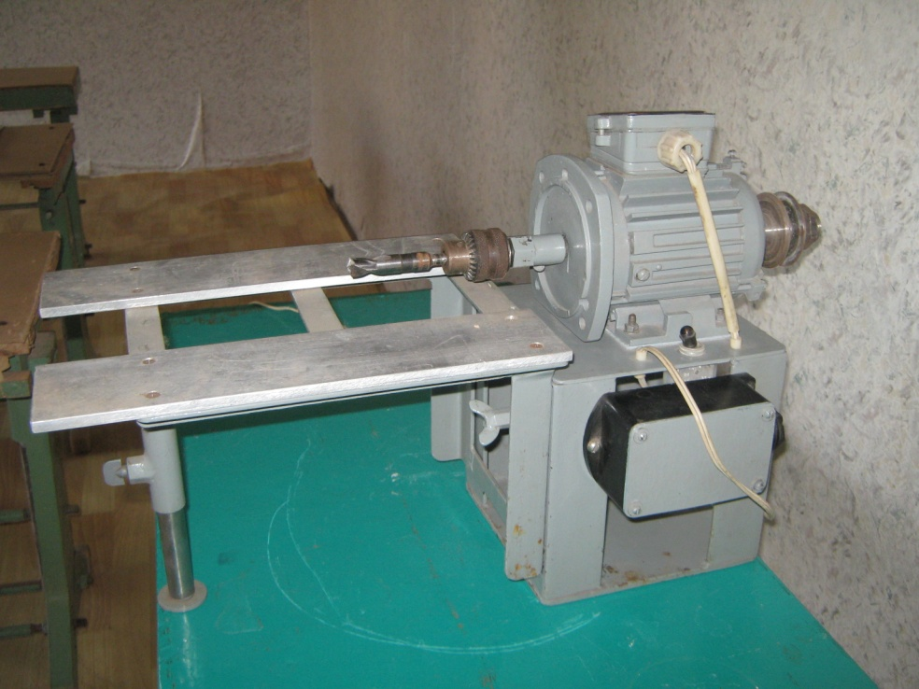
Станок универсальный-
1,1*1520.
Разработал:
Ученик 6 класса
Гильманов Раиль Румилевич
Руководитель :
Учитель технологии
Гильманов Румиль Рашитович

Slide 2
Я учусь в 6 классе. Вот уже второй год я хожу в кружок «Умелые руки», где мы изготавливаем различные вещи.

Slide 3
Для заточки своих инструментов мы изготовили точильный станок.

Slide 4
Потом его мы доработали как горизонтально – сверлильный станок.

Slide 5
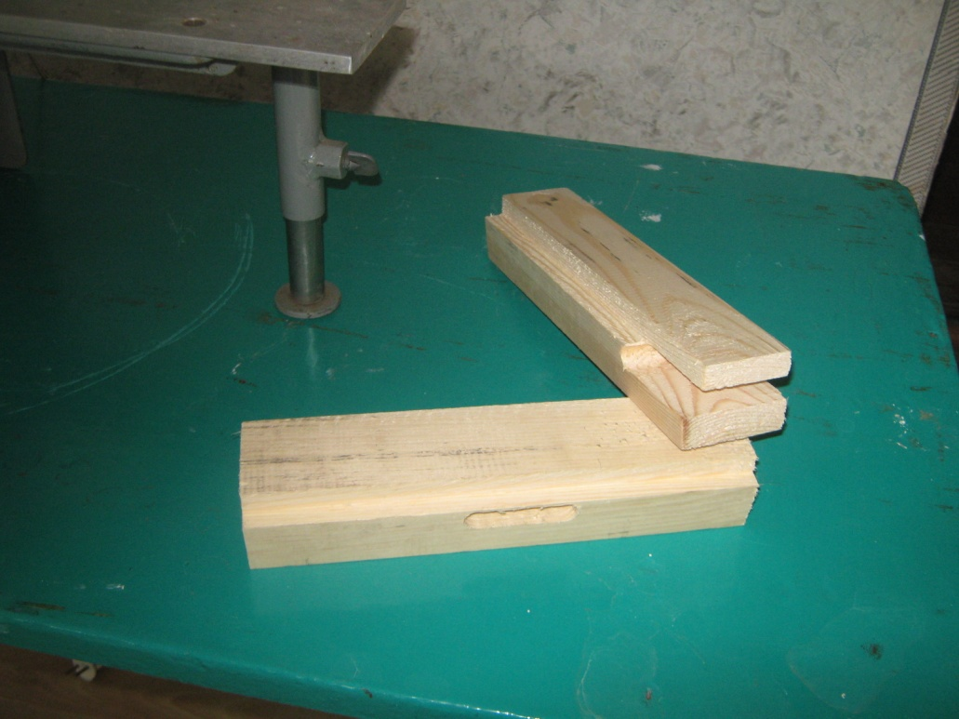
С его помощью отлично получаются «гнёзда» и «проушины».

Slide 6
Используя торцевые соединения мы хотим доработать его как вертикально - фрезерный станок.

Slide 7
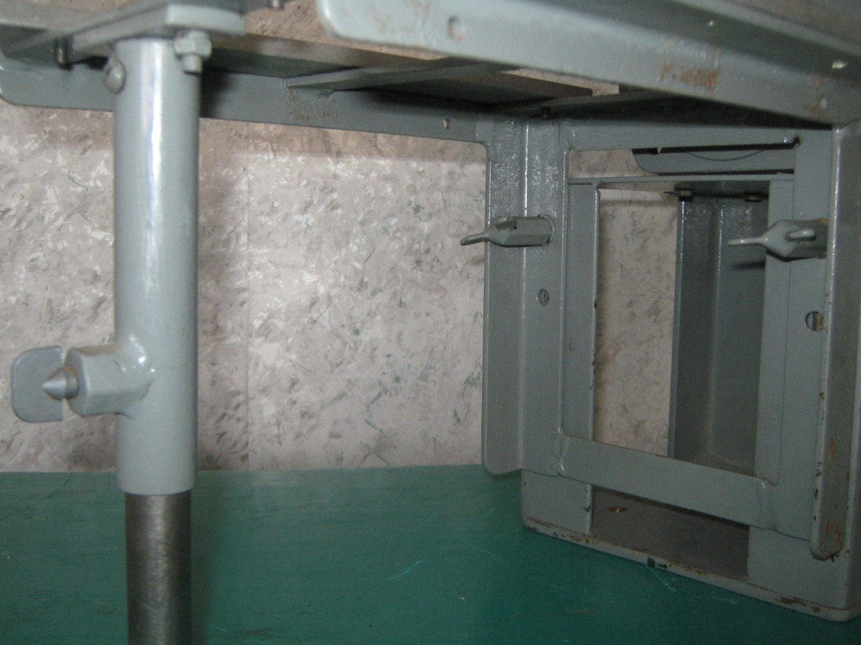
Главные его преимущества: простота настройки и возможность работы от 220в

